Slide 1
Лёгочная гры́жа
(LUNG HERNİA) pneumonocele
Лёгочная гры́жа
Доктор философских наук по медицине, ассистент
Махир Гумрах оглы Махмудов
АМУ, Кафедра I Хирургических заболеваний

Slide 2
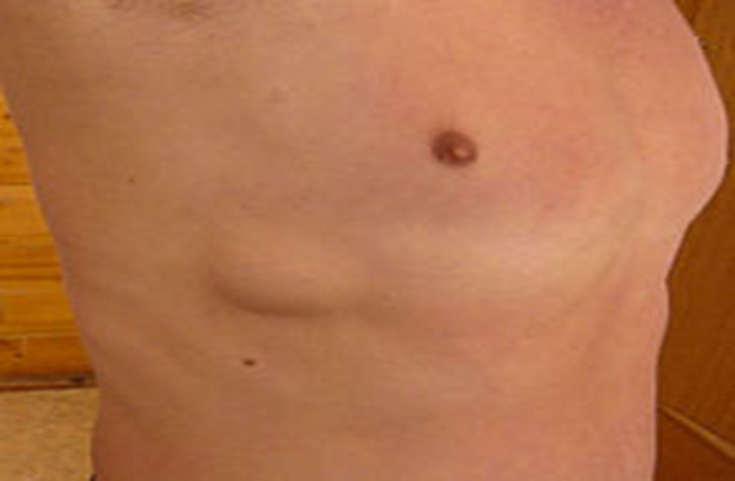
Oпределение
Лёгочная гры́жа
Лёгочная гры́жа (грыжа лёгкого) — выпячивания лёгочной ткани в подкожную клетчатку через естественные отверстия( вследствие избыточного выпячивания верхушки лёгкого через верхнюю апертуру грудной клетки или патологически возникшие дефекты грудной стенки.

Slide 3
Kлассификация
Лёгочная гры́жа
Приобретенная
Спонтанное –врожденный--20%
После операции
Посттравматические
После тупой травмы груди
После повреждения грудной полости.

Slide 4
Лёгочная гры́жа
Факторы риска
Такие факторы, как хронический кашель, применение стероидных препаратов, тяжелая физическая нагрузка, травма грудной клетки и резекция первого ребра могут способствовать формированию грыжи легкого.

Slide 5
Kлиника
Лёгочная гры́жа
Асимптоматический
Чувствительность в соответствующей части грудной стенки
Отек в соответствующей части грудной стенки
Острая боль при вдыхании, кашле и чихании
Затрудненное дыхание и одышка
Hаличие лихорадки
Иногда Накопление жидкости в плевральной полости

Slide 6
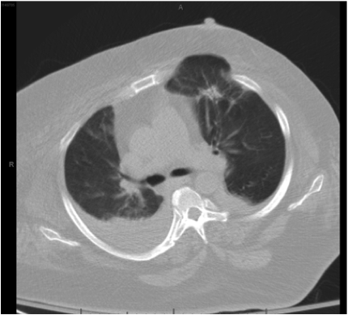
Обследования
Лёгочная гры́жа
Клиническое обследование
Рентген грудной клетки
УЗИ
КТ

Slide 7
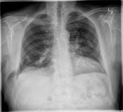
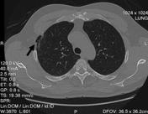
Результаты обследований
Лёгочная гры́жа

Slide 8
Диагностические критерии
Лёгочная гры́жа
Выпячивание грудной стенки, меняющееся при дыхательных движениях с дыхательными движениями.
Травма грудной клетки или операции на грудной клетки в анамнезе
Дефект грудной клетки на КТ

Slide 9
Принцип лечения
Лёгочная гры́жа
Рекомендуется консервативное лечение при асимптоматических и легких формах дыхательной недостаточности :
Компрессионная повязка
Анальгетики
Лекарства от кашля

Slide 10
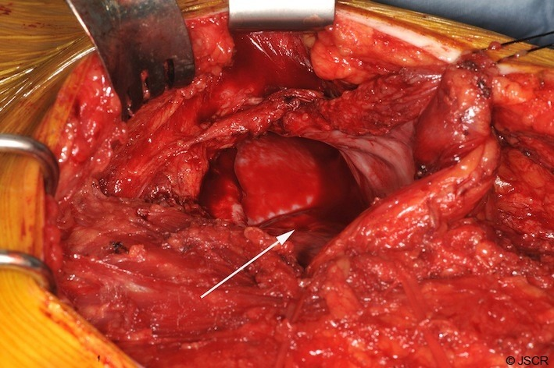
Хирургическое лечение
Лёгочная гры́жа
Хирургическое вмешательство является показанием при тяжелых и крупных грыжах дыхательных путей.
СТАДИИ :
Разрезания мягких тканей до париетальной плевры.
Открытие париетального плевры.
Разделение париетальной плевры от легких.
При маленьких дефектах ауто, при больших дефектах ауто + аллопластика.

Slide 11
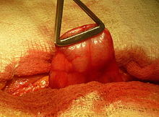
Хирургическое лечение (грыжа-легочная паренхима)
Лёгочная гры́жа

Slide 12
Лёгочная гры́жа
Прогноз
После проведения оперативного вмешательства рецидив не наблюдается

